Slide 1
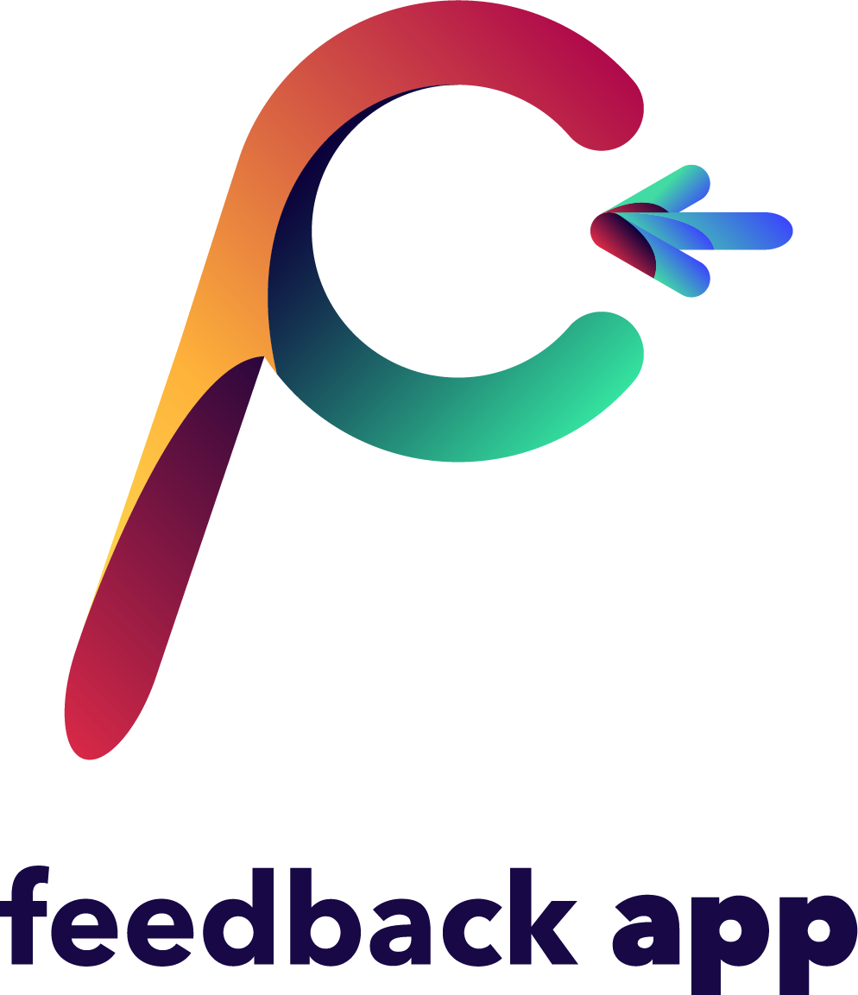
FEEDBACK APP
Diplomarbeit 2021/2022
Sakonjic, Avasilcai, Xhemajli

Slide 2
AGENDA
Team
Ausgangslage & Zielsetzung
Meilensteine
Geplantes Ergebnis

Slide 3


Team
Mirzet Sakonjic
Frontend (Design der Benutzeroberfläche)
Backend (Software-Architektur)

Slide 4
Team
Fikret Xhemajli
Webpage
Online-Marketing
Kommunikation

Slide 5
Team
Bogdan Avasilcai
DataBase (Oracle Server)
Frontend (Datenzugriff auf die APIs)
Sicherheit (Netzwerk, Datenschutz usw.)

Slide 6
Projektauftrag
Projekttitel: Feedback App
Projektart. IT-Projekt
Projektleiter: Mirzet Sakonjic
Projektdauer: Geplanter Beginn: 22.04.2021 Geplantes Ende: 31.03.2022

Slide 7
Ausgangslage und Zielsetzung
Ausgangslage
Mangel an Lernmotivation?
Schlechte Noten?
Verständnisprobleme?
Zielsetzung
Entwicklung einer Feedback-App, um die Anforderungen für ein umfassendes transparentes Beschwerdemanagement in Schulen zu erfüllen
Stärkung der Bildung durch Sicherung oder Verbesserung der Qualität
Reduktion negativer Erfahrungen/Kommentare von Schülern
Dieses innovative Feedback-System verspricht eine WinWin-Situation für Beteiligten
Lösung von Missverständnissen und Konflikten

Slide 8
Geplantes Ergebnis
Min. 70% Schülern werden Feedback-App benutzen
Sichtbare Verbesserung der Unterrichtsgestaltung
Steigerung des Lernerfolgs und Motivation
Verbesserung der Schüler-Lehrer-Beziehung
Weniger Missverständnisse und Konflikte zwischen Lehrer und Schüler

Slide 9
Meilensteine
Projektstart (Anforderungs-Definition) 22.04.2021
Konzeption 28.06.2021
Entwicklung 20.12.2021
Test des Prototypen 17.01.2022
Implementierung (Realisierung) 14.02.2022
Einführung der App (Präsentation) 01.03.2022
Projektabschluss 31.03.2022

Slide 10

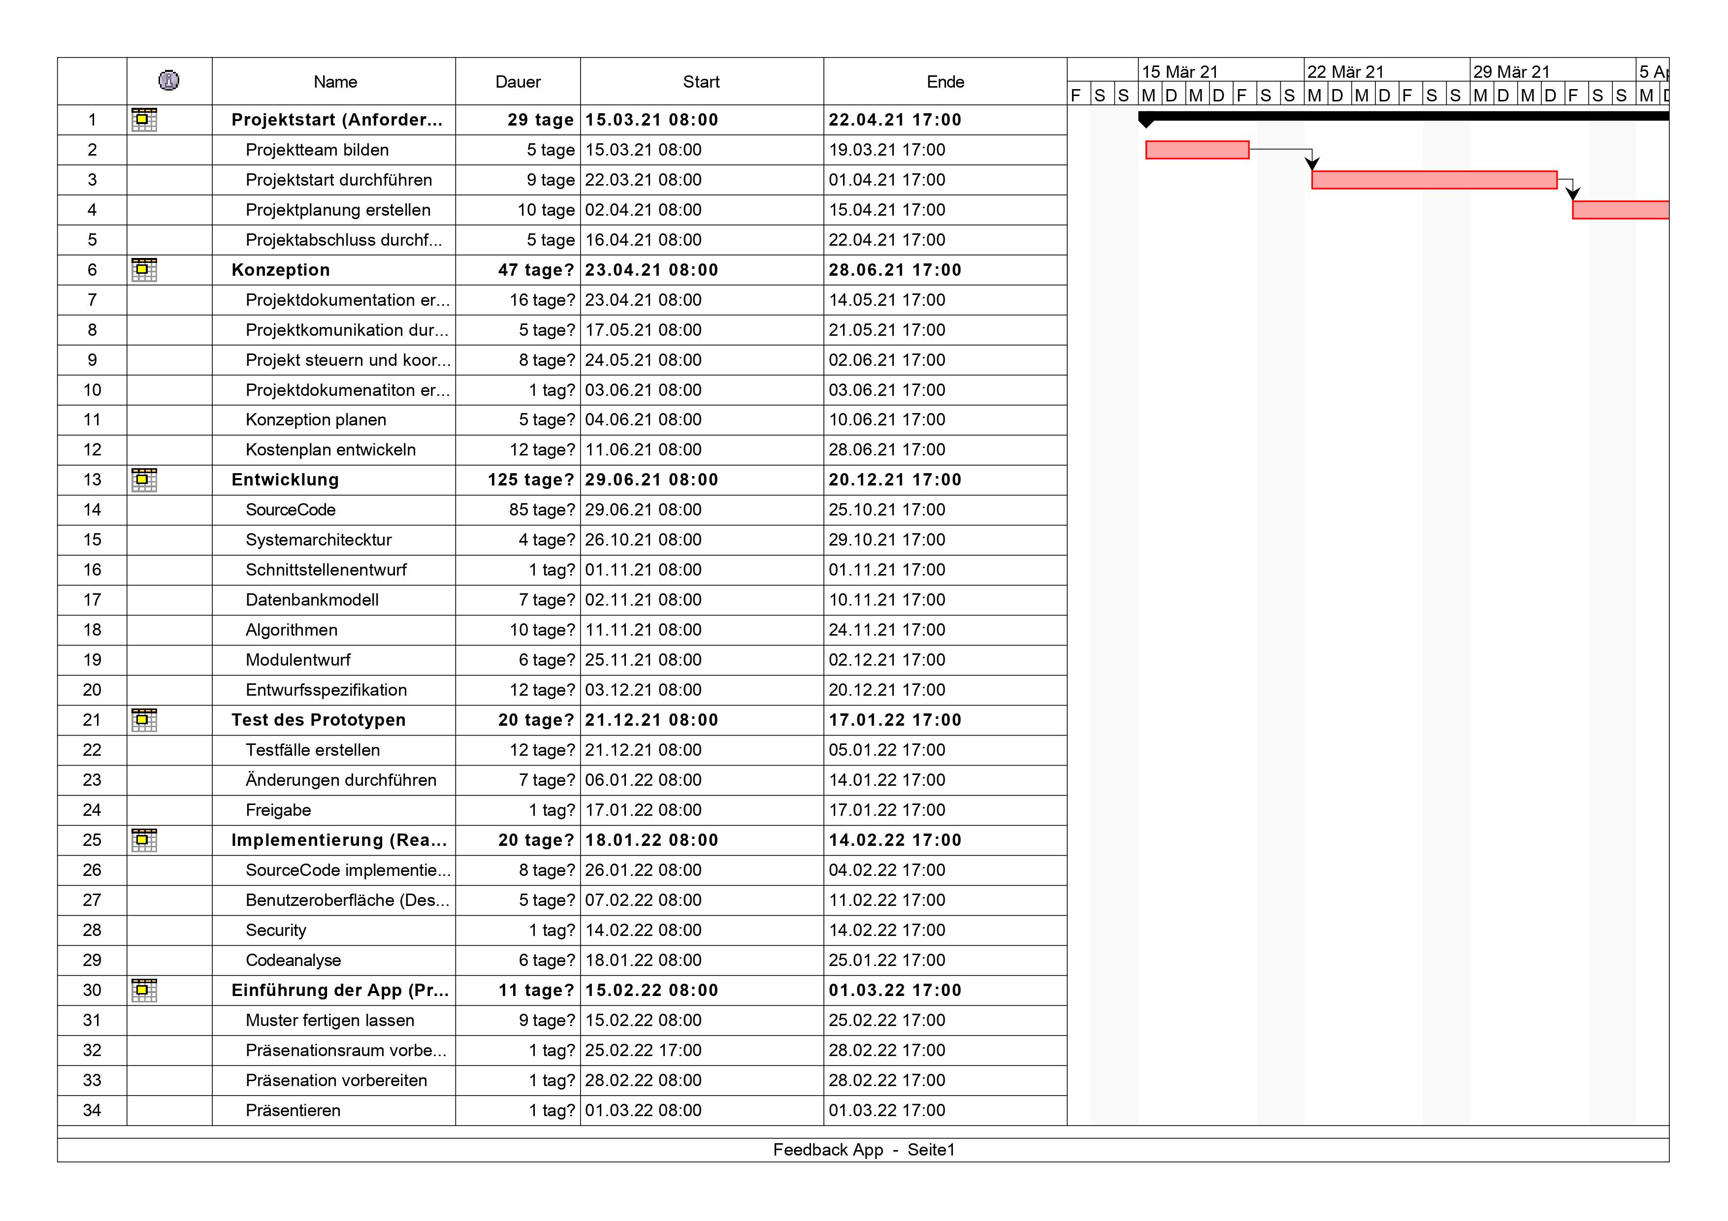



Projektstrukturplan

Slide 11
Verwendete Technologien
WEB Applikation
Angular
Backend Programm
C# .NET
Data Base
Oracle
Web-Page
HTML/CSS/JS
Hosting
MS AZURE

Slide 12
Technische Rahmenbedingungen
Entwicklung:
Entwicklungsumgebung Microsoft Visual Studio 2019 Enterprise
Entwicklungssprache C# mit .NET Cross-Plattform Xamarin Forms
Tests mit verschiedenen Android Emulatoren bereitgestellt durch VS 19 Xamarin Plattform

Slide 13
Technische Rahmenbedingungen
Betriebssysteme:
Windows 10
Android 8.1 – 12
IOS (Vorletzte Version zu Aktueller) Versionsnummern ergänzen!
VS 10 E mit Xamarin Forms Systemanforderungen:
Verschiedene Android/IOS Geräte zum Testen der Applikation

Slide 14
Bedingungen und Einschränkungen
Kooperationen:
HTBLA Leonding
Gesetzliche Einschränkungen:
Datenschutz -Grundverordnung (DSVGO) ergänzend mit:
Datenschutz-Grundverordnung (EU) 2016/679
Datenschutzgesetz (DSG), BGBl. I Nr. 165/1999

Slide 15
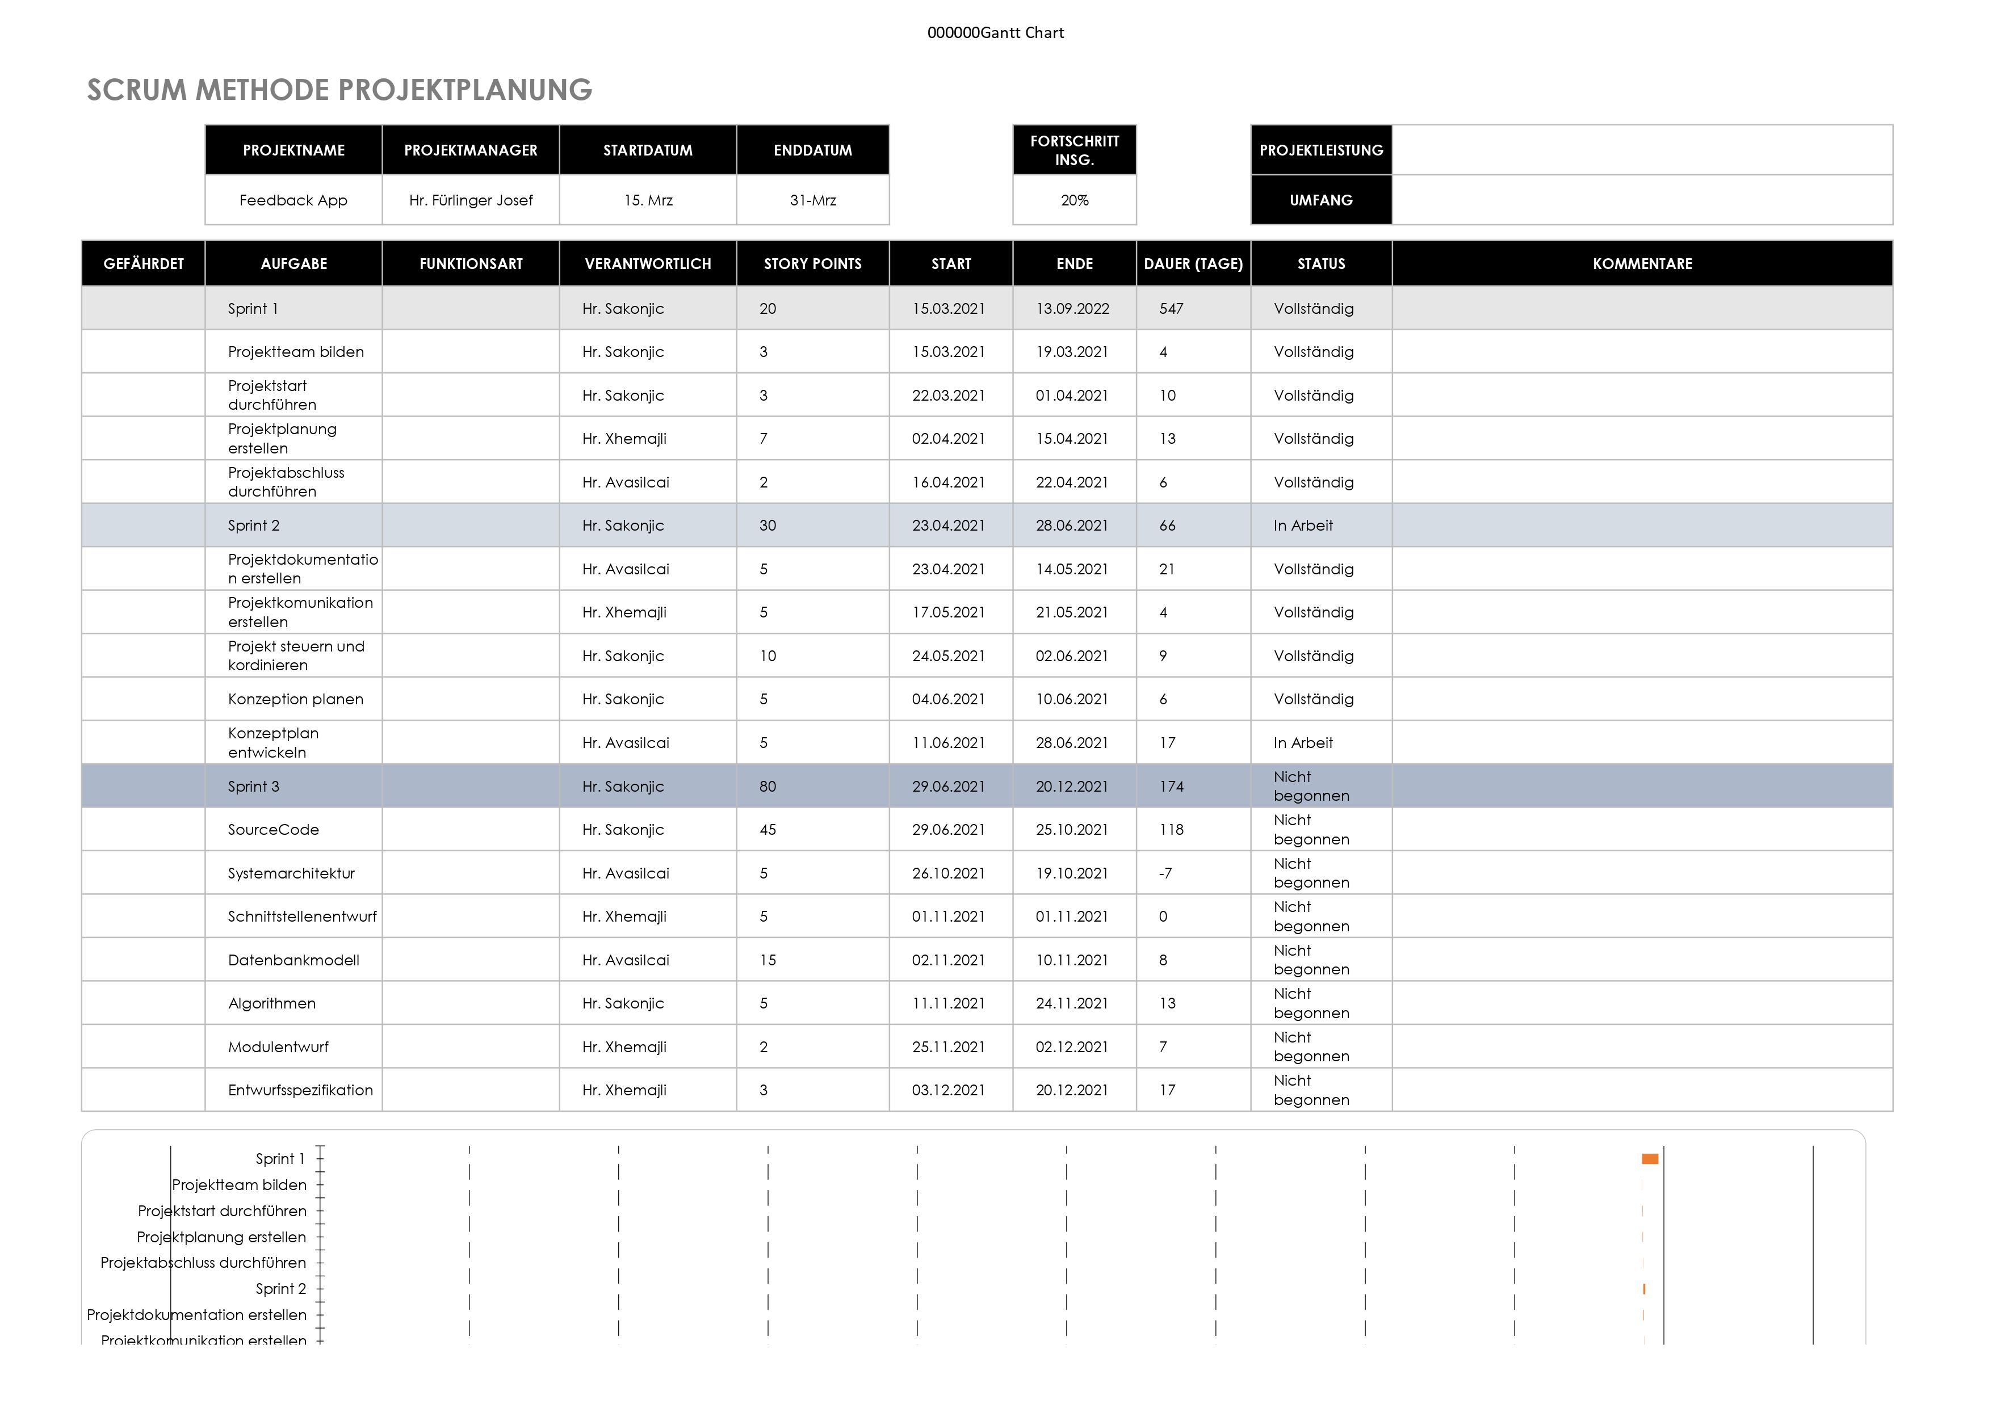
Scrum Methode

Slide 16
Features
Einfachheit
Geschwindigkeit
Gute Bildauflösung
Flexibilität
Sicherheit
Suchoptionen
Helle und kräftige Farbschemata
Mitteilungen
Benutzer-Feedback
Aktualisierung

Slide 17
Vorteile der Feedback App
Schnell
Immer die richtigen Fragen
Flexibel
Optimale Analysen
Zeit sparen
Anonym
Intuitiv
Business Softwares eine intuitive Benutzeroberfläche.
Proaktiv
Schülern sind Teil moderner Kultur.

Slide 18
Warum Feedback App?
Eine neue Perspektive
Eine neue Lösung

Slide 19
Danke für die Aufmerksamkeit
Sakonjic, Avasilcai, Xhemajli

